Slide 1




Slide 2

RADIAÇÕES E SUAS APLICAÇÕES

Slide 3
Habilidade do Currículo Paulista
Identificar e classificar as radiações eletromagnéticas de acordo com suas frequências, fontes e aplicações, discutindo e avaliando as implicações de seu uso em aparelhos tais como controle remoto, telefone celular, smartphones, raio X, forno de micro-ondas e fotocélulas.

Slide 4
Objetivo da aula
Orientar e levar à reflexão de que o avanço da tecnologia, associado ao desenvolvimento das aplicações de diversos tipos de radiações, trouxe benefícios à saúde das populações, tendo como objetivos específicos os avanços na medicina diagnóstica e o tratamento contra o câncer de mama.

Slide 5

O que vamos fazer nesta aula?
Buscar informações
Refletir
Resolver atividades
Interagir no chat
Imagem elaborada pelo professor Carlos Magno Sampaio.
Notes:
Para DA: Termo de uso anexo

Slide 6
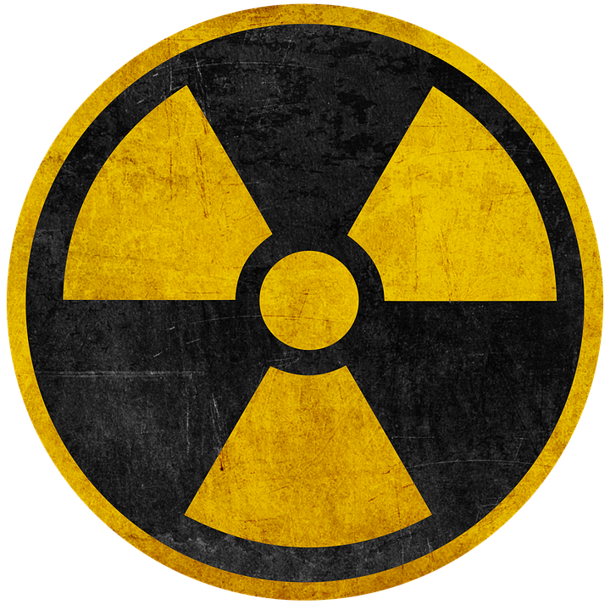
Você conhece o significado deste símbolo?
© Pixabay

Slide 7
Hora da interação pelo chat
Escreva no chat sua resposta para:
O que é e quais são os tipos de radiação?
Notes:
Para DA: imagem disponível no banco do PowerPoint
https://www.istockphoto.com/pt/foto/nuvem-em-forma-de-bolha-de-discurso-em-branco-gm172482426-23597247

Slide 8
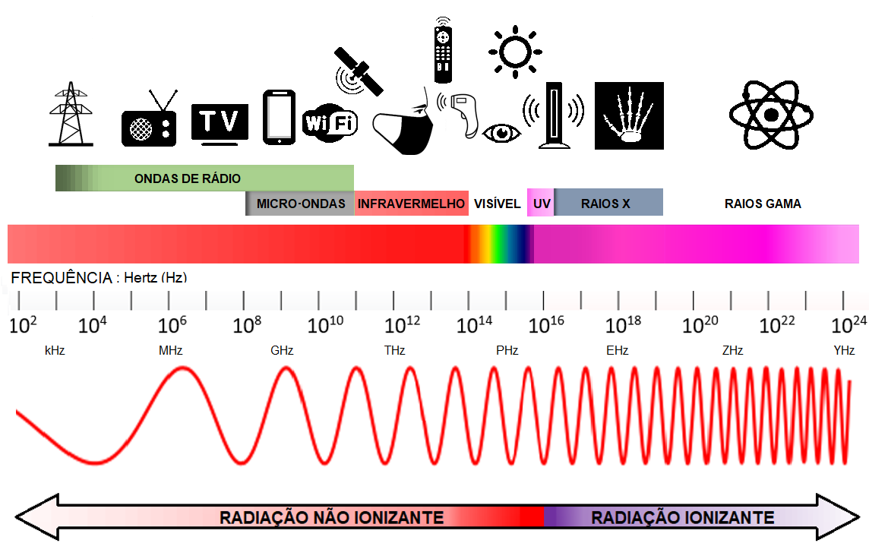
Espectro eletromagnético
Imagem elaborada pelo professor Carlos Magno Sampaio.
Notes:
Para DA: Termo de uso anexo

Slide 9
Hora da interação pelo chat
Escreva no chat sua resposta para:
Como esse equipamento informa que uma pessoa está com febre?
Notes:
Para DA: imagem disponível no banco do PowerPoint

Slide 10
Explanação do professor(a)

Slide 11
Hora da interação pelo chat
Escreva no chat sua resposta para:
Por que o tipo de radiação emitida pelo Sol, a ultravioleta, pode ser prejudicial à saúde?
Notes:
Para DA: imagem disponível no banco do PowerPoint

Slide 12
Explanação do professor(a)
(Volta para o slide 8.)

Slide 13
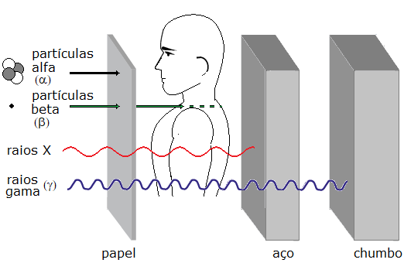
Alcance ou penetração – radioproteção
Imagem elaborada pelo professor Carlos Magno Sampaio.

Slide 14
Hora da interação pelo chat
Escreva no chat sua resposta para:
Qual é a importância de se fazer um exame para diagnóstico no início da doença?
Notes:
Para DA: imagem disponível no banco do PowerPoint

Slide 15
Explanação do professor(a)

Slide 16
O que vimos nesta aula?
Tipos de radiação
Exames diagnósticos
Tratamentos
Física médica
Imagem elaborada pelo professor Carlos Magno Sampaio.
Notes:
Para DA: Termo de uso anexo

